Slide 1
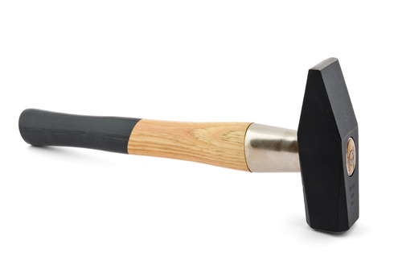
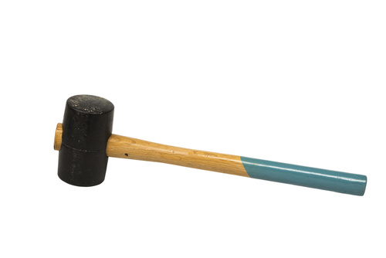
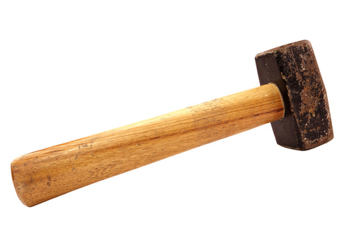

Sicherer Umgang mit Handwerkzeugen

Slide 2

Fehlerhafter Umgang mit Handwerkzeug ...
... hat als Konsequenzen:
schwere Handverletzungen
Ausfallzeiten von Mitarbeitern
Arbeitsplatzverlust von Beschäftigten

Slide 3

Auswahl geeigneter Handwerkzeuge
Geeignete Werkzeuge (Arbeitsmittel) sind:
ausschließlich von guter Qualität,
entsprechend ihrem Einsatzort auszuwählen,
entsprechend ihrem Verwendungszweck einzusetzen,
ordentlich aufzubewahren und bereitzuhalten,
in gutem Zustand in Gebrauch zu nehmen und zu erhalten.

Slide 4
Das richtige Werkzeug – für die richtige Arbeit
Werkzeuge (Arbeitsmittel) müssen entsprechend ihrem Einsatzort ausgewählt werden, sodass die Sicherheit und der Gesundheitsschutz der Beschäftigten gewährleistet werden:
Auf Baustellen sind nur solche Arbeitsmittel einzusetzen, die für die Witterungsverhältnisse zum Arbeiten im Freien geeignet sind.
Bei Arbeiten an elektrischen Anlagen und Betriebsmitteln (Geräte) dürfen nur entsprechend isolierte Handwerkzeuge benutzt werden.
Bei Arbeiten in explosionsgefährdeten Bereichen dürfen nur funkenarme Handwerkzeuge bzw. explosionsgeschützte Arbeitsmittel eingesetzt werden.

Slide 5

Sachgerechte Handhabung
Werkzeuge bzw. Arbeitsmittel sollten nur so verwendet werden, wie es der Arbeitgeber vorgibt. Zu beachten ist außerdem die vorgegebene Betriebsanweisung oder die Herstellerinformationen.
Vorerst scharfe und spitze Arbeitsmittel gegen absichtslosen Kontakt schützen.
Nicht mehr genutzte Arbeitsmittel in ihre Schutzhüllen zurückstecken, wenn erforderlich.
Der Zustand der Arbeitsmittel soll sowohl vor als auch nach dem Benutzen geprüft werden, um ggf. beschädigte Werkzeuge instand setzen zu lassen oder auszutauschen.
Das Handwerkzeug nur in geeigneten Behältnissen zur Arbeit-/Einsatz-/Tätigkeitsstelle transportieren.

Slide 6

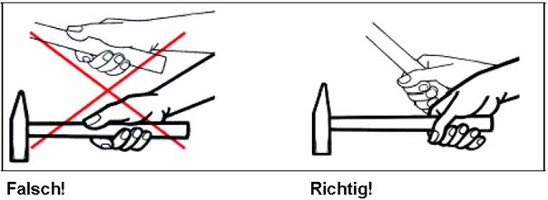
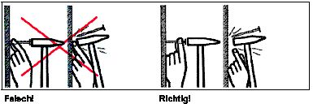
Hammer
Nur geeigneten Hammer einsetzen! Daher bitte prüfen:
Der Hammerkopf ist mit dem Hammerstiel fest verbunden.
Außerdem sitzt dieser fest und gut angeordnet.
Wurde bei einem Kantenbruch regelmäßig nachgeschliffen? Dies muss der Fall sein!
Ist der Hammerstiel fett- und ölfrei und liegt gut in der Hand?
Beachten:
Die einzuschlagenden Nägel sind dicht am Nagelkopf zu halten

Slide 7
Welchen hammer wofür einsetzen?
Der Klassiker unter den gängigen Arten von Hämmern ist der Schlosserhammer. Dieser wird am häufigsten zum Einschlagen von Dübeln oder Nägeln eingesetzt oder zum Treiben einer Buchse bzw. Lagerhülse.
Der Gummihammer wird zum Festklopfen von Kunststoff, Stein oder Holz verwendet, da sonst mit einem Schlosserhammer das Werkstück beschädigt wird.
Besonders vom Steinmetz wird der Fäustel als Schlagwerkzeig eingesetzt.

Slide 8
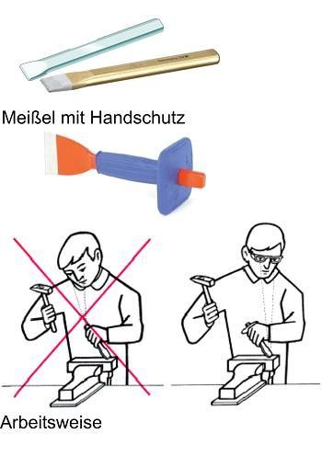

Meißel
Schlagende (meißel- bzw. Treiberkopf) darf keinen Grat aufweisen.
Schlagende ist öl- und fettfrei zu halten.
Keilwinkel der Meißelscheide muss für die Bearbeitung des Werkstücks geeignet sein.
Handschutz beim Arbeiten benutzen.
Beim Meißeln keine anderen Personen gefährden.
Meißel fest umfassen.
Blick auf die Meißelscheide richten, je nach zu bearbeitendem Werkstück ggf. Schutzbrille tragen.

Slide 9
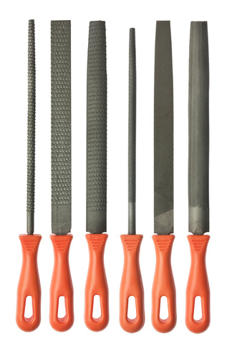
Feilen, Raspeln
Werkzeug muss zu dem Material des Werkstücks passen.
Heft (Griff) ist öl- und fettfrei zu halten.
Heft (Griff) muss fest auf der Feilenangel sitzen.
Die Arbeitsbewegung muss langsam und gleichmäßig ausgeführt werden.
Die Ausführung von Feilen und Raspeln erfolgt mit beiden Händen. Raspeln werden i.d.R. nur noch im Werkunterricht an Schulen verwendet.
© S. Specht

Slide 10
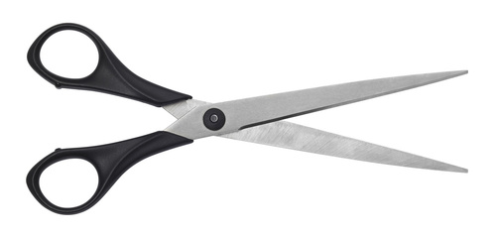
Scheren
Ein spitzes Arbeitsmittel mit scharfkantiger Schneide – Verletzungsgefahr!
Dürfen nicht ohne Schutz in Taschen des Arbeitsanzugs getragen werden!
Erfordern konzentriertes Arbeiten.
Nickelfreie Scheren verwenden (zur Vermeidung allergischer Reaktionen).
Wenn notwendig: Scheren sicher (mit der Spitze nach hinten) übergeben, auf keinen Fall werfen!
Ein Übergeben des Arbeitsmittels darf nur mit der stumpfen Seite nach vorn erfolgen!
© S. Specht

Slide 11
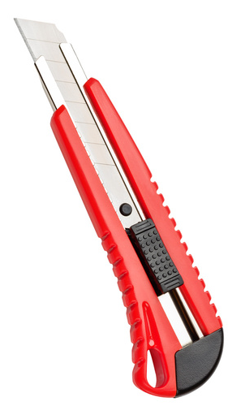
Messer / Cutter
Stets beachten: Konzentriert arbeiten, Abrutschen vermeiden.
Die Klinge immer nur bis zur nächsten sichtbaren Bruchkante herausschieben.
Zum Abbrechen der Klinge an der Sollbruchstelle möglichst eine Kombi-Zange verwenden und Körper vor wegspringender Klinge schützen.
Die Biegung erfolgt in entgegengesetzte Richtung zur Bruchlinie und muss nach unten gerichtet werden.
Bei Bedarf Schnittschutz verwenden.
Beim Beenden der Arbeit: Zurücksetzen und Arretieren der Klinge nicht vergessen!
© S. Specht

Slide 12
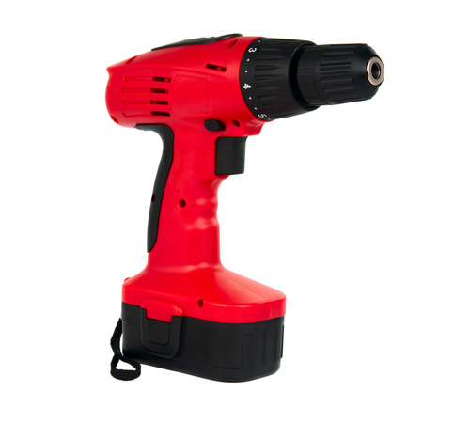
Akku-Bohrer/-Schrauber
Vor Arbeitsbeginn muss eine Sicht- und Funktionskontrolle durchgeführt werden.
Geeignete Arbeitskleidung, bei Bedarf Schutzausrüstung (Augenschutz, Atemschutz) tragen.
Unbeabsichtigten Anlauf des Geräts vermeiden.
Vorsicht vor verdeckt liegenden Leitungen (Installationszonen).
Das Gerät darf nicht mit verstopften Lüftungsschlitzen betrieben werden!
© S. Specht

Slide 13
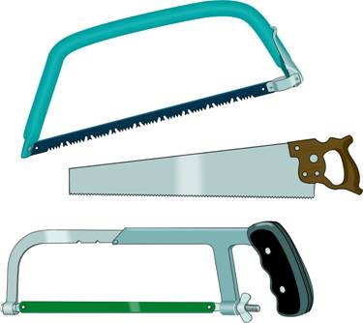
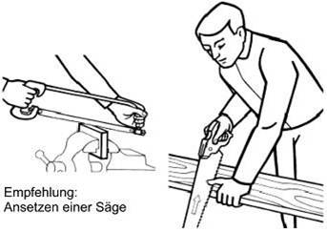
Sägen
Das Sägeblatt muss zu dem Material des Werkstücks passen.
Beim Sägen auf größtmöglichen Schnittbereich achten.
Beim Sägen keinen großen Druck auf das Werkstück ausüben und die Bewegung gleichmäßig ausführen.
Gegen Ende des Schnitts soll der Druck auf die Säge reduziert werden.
© S. Specht

Slide 14
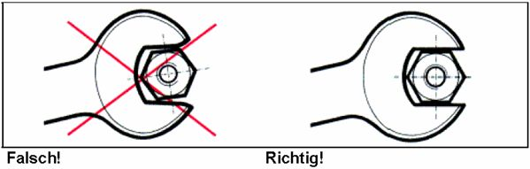
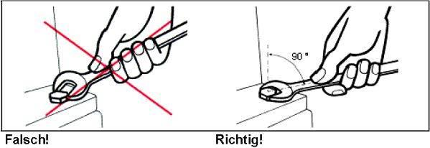
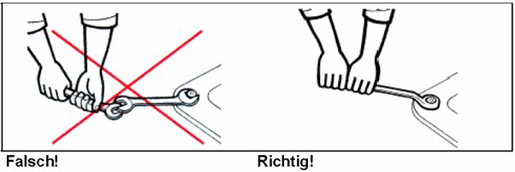
Schraubenschlüssel
Schraubenschlüssel nur mit passender Schlüsselweite verwenden.
Ringschlüssel dem Maulschlüssel vorziehen, da dadurch die Abrutschgefahr verringert wird.
Arbeitsmittel mit abgenutzten oder verbogenen Rändern dürfen nicht verwendet werden.
Keine geweiteten Maulschlüssel benutzen.
Jegliche Versuche der Nacharbeit sind zu unterbleiben.
© S. Specht

Slide 15
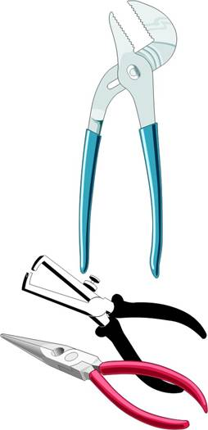
Zangen
Griffschenkel dürfen sich nicht schließen (Quetschgefahr).
Griffe sind öl- und fettfrei zu halten.
Zangen sollten verzugsfrei sein.
Das Öffnen und Schließen der Zangen sollten gewährleistet sein.
Das Werkzeug muss zu dem Material des Werkstücks passen.
Kneifkanten müssen scharf sein.
Backen und Kneifkanten müssen dicht schließen.
Flach- und Rundzangen im geschlossenen Zustand schließen nur die Spitze.
© S. Specht

Slide 16
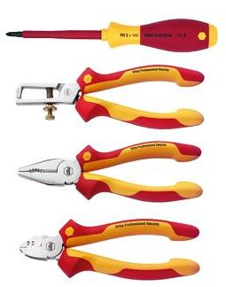

ISOLIERTE WERKZEUGE
Jegliche Tätigkeiten an unter Spannung stehenden Anlagen sind nur auszuführen mit
isolierten Handwerkzeugen und
geeigneter PSA.
Nur im angegebenen Spannungsbereich verwenden.
Vor jeder Benutzung muss eine Sichtprüfung stattfinden.

Slide 17
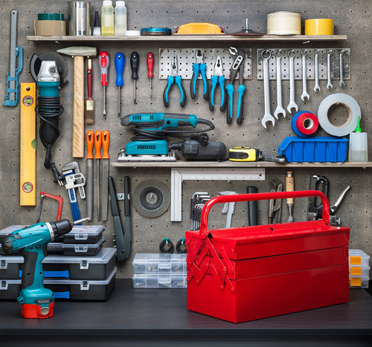
Lagern Sie Ihr Werkzeug stets richtig!
Werkzeug wird in Unternehmen an folgenden Stellen aufbewahrt:
in Werkzeugkästen/-koffern
in Werkzeugschränken.
Das Handwerkzeug muss nach der Verwendung wieder sauber und ordentlich an seinen Platz zurückgebracht werden!
Es ist nicht erlaubt, Werkzeug im Raum herumliegen zu lassen.
Der Arbeitsplatz ist stets aufgeräumt und sauber zu halten.
© S. Specht

